Slide 1
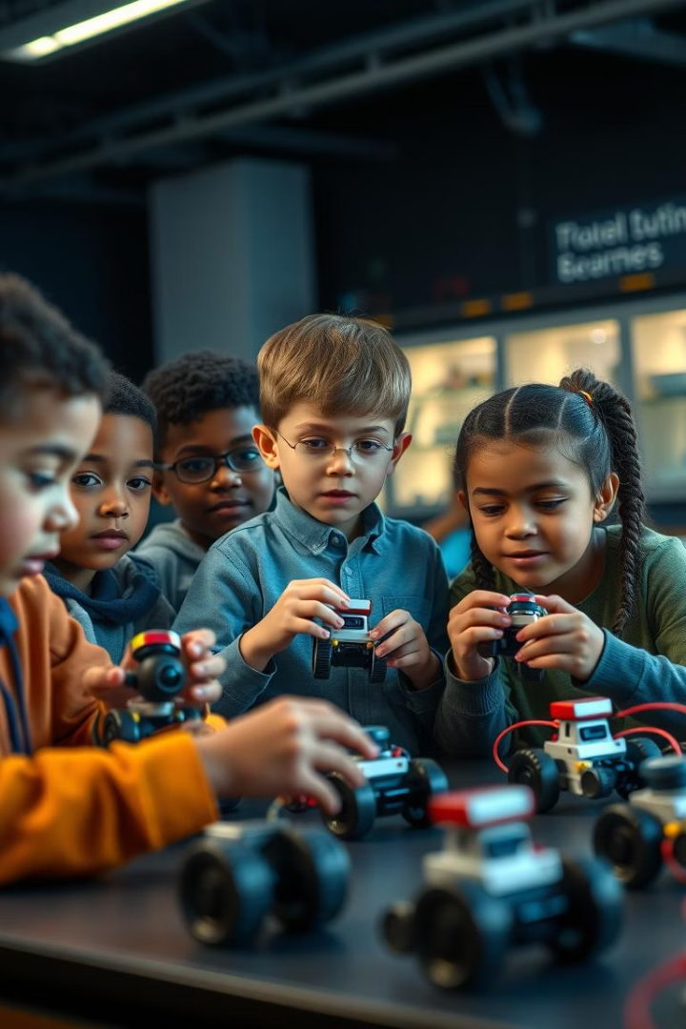
Introducción a la Robótica Educativa
La robótica educativa representa una herramienta pedagógica innovadora que está transformando la forma en que los estudiantes aprenden. Al integrar la robótica en el currículo, no solo se promueve el aprendizaje de las disciplinas STEM (Ciencia, Tecnología, Ingeniería y Matemáticas), sino que también se estimula un interés profundo por la ciencia y la tecnología desde edades tempranas. Esta aproximación práctica y atractiva prepara a los jóvenes para los desafíos del futuro.

Slide 2
¿Qué es la Robótica Educativa?
Uso de Robots y Kits
Desarrollo de Habilidades
Aprendizaje Práctico
La robótica educativa implica el uso de robots y kits de robótica diseñados específicamente para entornos de aprendizaje. Estos kits, a menudo modulares y fáciles de usar, permiten a los estudiantes construir y experimentar con diferentes configuraciones robóticas.
A través de la robótica, los estudiantes desarrollan habilidades cruciales en programación, pensamiento computacional y resolución de problemas. Aprenden a descomponer tareas complejas en pasos más pequeños y a depurar sus códigos de manera eficiente.
El enfoque principal es el aprendizaje práctico y experimental. Los estudiantes no solo memorizan conceptos, sino que los aplican en situaciones reales, construyendo y programando sus propias creaciones, lo que refuerza la comprensión y el compromiso.

Slide 3
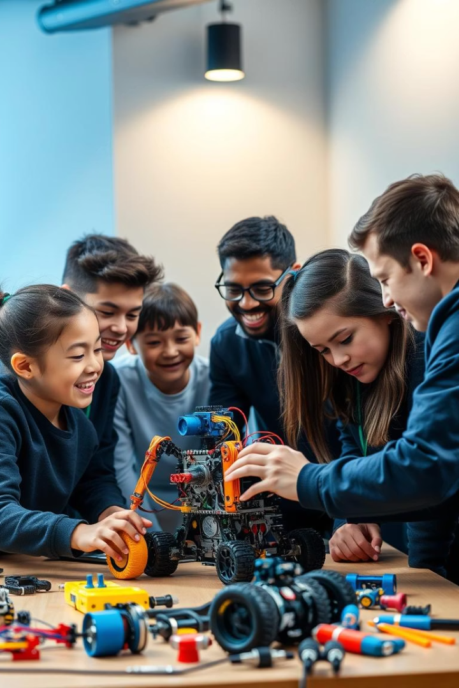
Beneficios de la Robótica Educativa
Fomenta la Creatividad
Los estudiantes tienen la libertad de diseñar y construir robots únicos, promoviendo la creatividad y la innovación al encontrar soluciones originales a los desafíos.
Desarrolla el Pensamiento Lógico
La programación de robots requiere un pensamiento lógico y algorítmico estructurado, lo que mejora la capacidad de los estudiantes para organizar ideas y resolver problemas de forma secuencial.
Promueve el Trabajo en Equipo
Muchas actividades de robótica se realizan en equipo, lo que fomenta la colaboración, la división de tareas y el respeto por las diferentes ideas y habilidades.
Mejora la Comunicación
Los proyectos de robótica requieren que los estudiantes presenten sus ideas y discutan soluciones, fortaleciendo sus habilidades de comunicación y presentación.

Slide 4
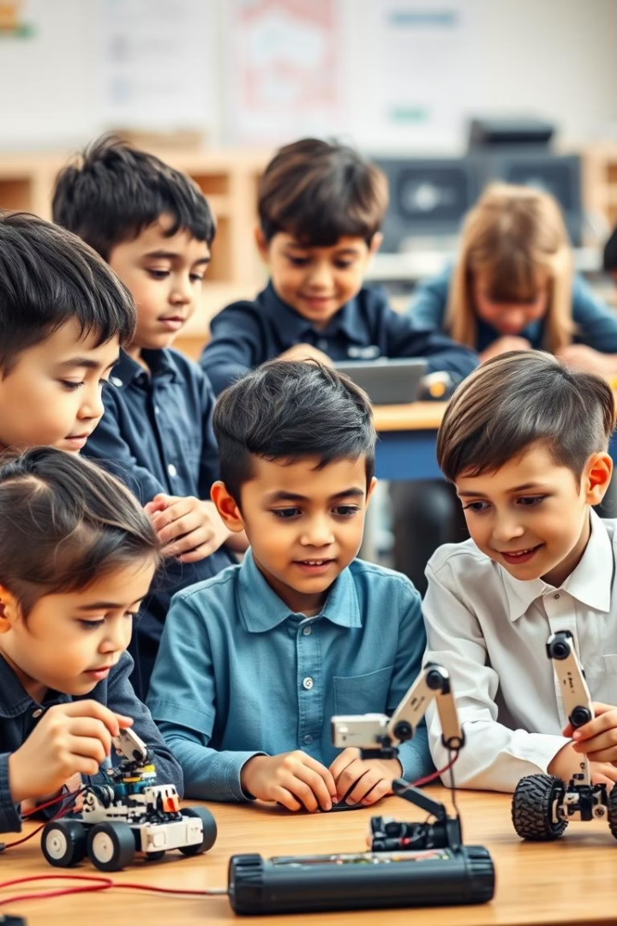
Robótica Educativa en Diferentes Niveles
Primaria
En primaria, se introducen conceptos básicos de programación y mecánica de forma lúdica. Se utilizan kits con interfaces sencillas que permiten a los niños construir y programar pequeños robots para tareas simples.
Secundaria
En secundaria, los estudiantes diseñan y construyen robots más complejos, explorando principios de robótica y electrónica. Se profundiza en la programación con lenguajes visuales y textuales, fomentando el pensamiento crítico.
Bachillerato
A nivel de bachillerato, se abordan la programación avanzada y las aplicaciones específicas de la robótica. Los proyectos pueden incluir robótica autónoma, inteligencia artificial básica y preparación para competiciones.

Slide 5
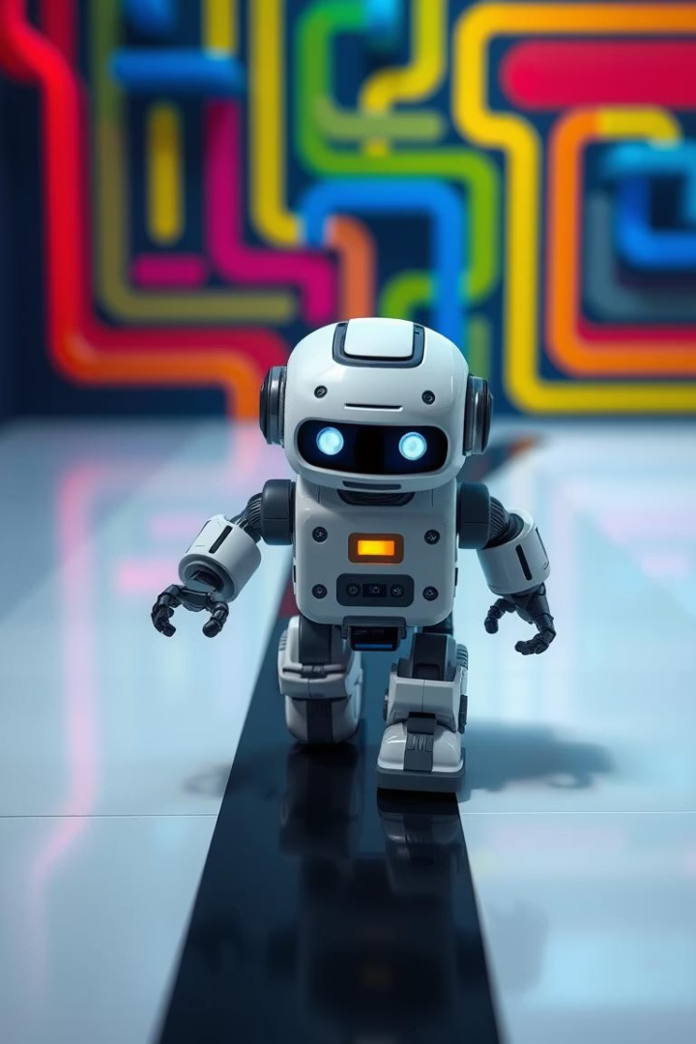
Ejemplos de Actividades en el Aula
Robot Seguidor de Línea
Robot Resolvedor de Laberintos
Los estudiantes construyen y programan un robot para que siga una línea predefinida. Esta actividad enseña principios de sensores, control de movimiento y algoritmos básicos.
Un desafío emocionante donde los alumnos programan un robot para navegar y encontrar la salida de un laberinto, desarrollando habilidades de lógica y estrategia.
Diseño de Robots Específicos
Los equipos diseñan y construyen robots para realizar tareas específicas, como limpieza, clasificación de objetos o transporte, fomentando la innovación y la ingeniería práctica.

Slide 6
Herramientas y Plataformas Populares
LEGO Education
Ofrece kits de robótica robustos y software intuitivo basado en bloques, ideal para introducir a los estudiantes en la programación y la construcción de robots de forma divertida.
Arduino
Una plataforma de código abierto ampliamente utilizada para proyectos de robótica más avanzados. Permite el control de componentes electrónicos y es popular entre estudiantes de secundaria y bachillerato.
VEX Robotics
Proporciona sistemas modulares de construcción y programación que son populares en competiciones de robótica. Fomenta el diseño de robots complejos y la ingeniería de sistemas.
Estas plataformas ofrecen una gran versatilidad y se adaptan a diferentes niveles educativos, permitiendo a los educadores elegir la herramienta más adecuada para sus objetivos de enseñanza.

Slide 7
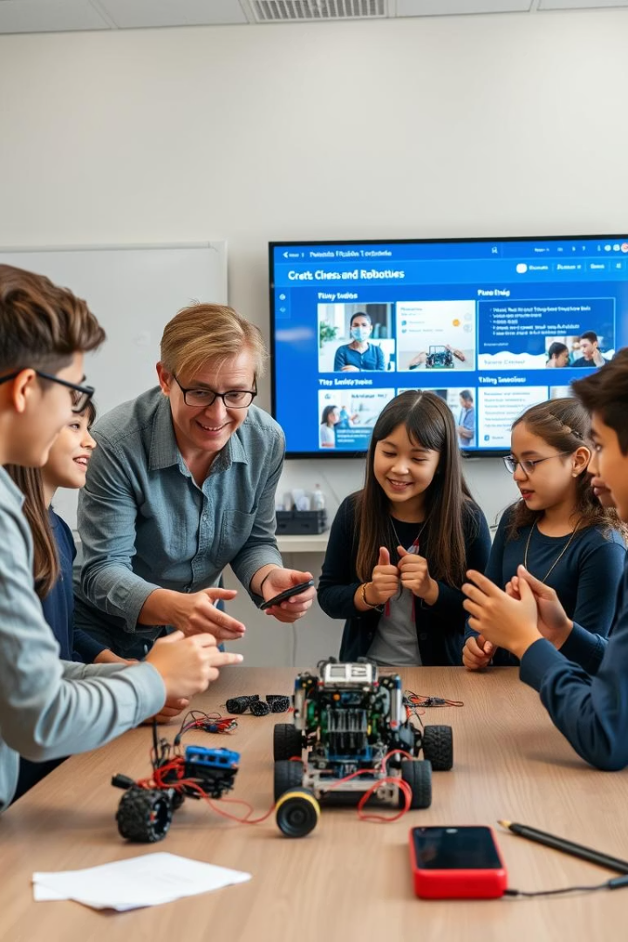
Cómo Implementar la Robótica Educativa
Capacitación Docente
Es fundamental que los profesores reciban cursos y talleres especializados para dominar las herramientas y metodologías de la robótica educativa. Esto les permite integrar eficazmente los proyectos en el currículo y guiar a los estudiantes.
Recursos Didácticos
Se deben proporcionar guías, tutoriales y proyectos online que apoyen tanto a los docentes como a los estudiantes. Estos recursos facilitan el aprendizaje autónomo y ofrecen ideas para actividades prácticas en el aula.
Competiciones de Robótica
Organizar o participar en competiciones de robótica es una excelente manera de motivar a los estudiantes. Estos eventos fomentan el espíritu competitivo, el trabajo en equipo y la aplicación práctica de los conocimientos adquiridos.

Slide 8
El Futuro de la Robótica Educativa
AI
Apps
21C
Integración con IA
Aplicaciones Versátiles
Preparación para el Siglo XXI
La robótica educativa se integrará cada vez más con la inteligencia artificial y el aprendizaje automático, permitiendo robots más autónomos y con capacidades avanzadas de interacción.
Los proyectos se expandirán a áreas como la salud, el medio ambiente y la industria, preparando a los estudiantes para roles en sectores tecnológicos emergentes y sostenibles.
La robótica educativa se consolidará como una herramienta esencial para equipar a los estudiantes con las habilidades necesarias para los desafíos y oportunidades del siglo XXI.
El futuro de la robótica educativa es prometedor, ya que continuará evolucionando para ofrecer experiencias de aprendizaje más inmersivas y relevantes. La fusión con tecnologías de vanguardia como la IA y el aprendizaje automático transformará la educación, capacitando a la próxima generación para innovar y liderar en un mundo cada vez más tecnológico.

